Slide 1


Slide 2
1 | 2 | 3 | 4 | 5 | 6
7 | 8 | 9 | 10 | 11 | 12

Slide 3

ВОПРОС № 1.
Отгадайте экспонат музея, который лежит в чёрном ящике:
Пять мальчиков –
В пяти чуланчиках.
Разошлись мальчики
В тёмные чуланчики.
Каждый мальчик
В свой чуланчик.

Slide 4
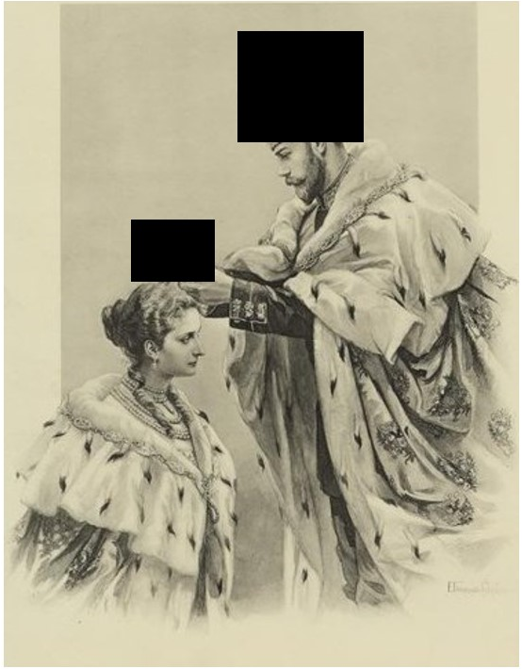
ВОПРОС № 2.1.
Перед Вами иллюстрация выпускницы Павловского института, художницы Елены Петровны Самокиш-Судковской.
Отгадайте недостающий элемент.

Slide 5
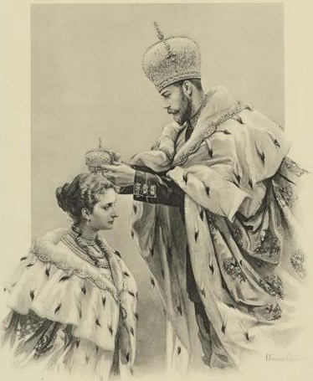
Е.П. Самокиш-Судковская.
Коронация Николая II. Май 1896 г.

Slide 6
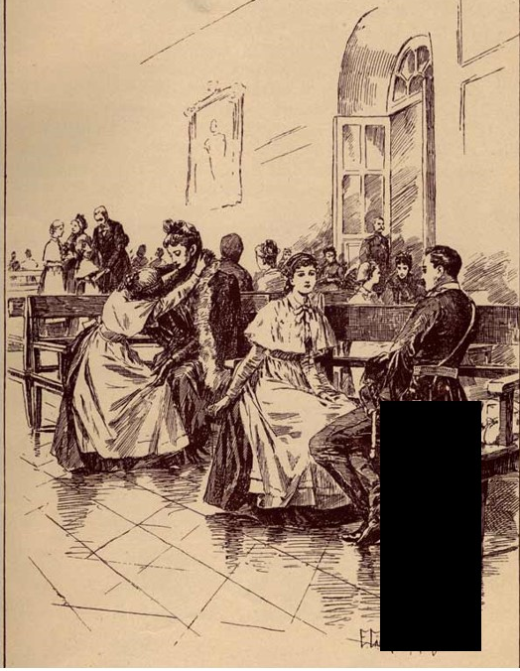
ВОПРОС № 2.2.
Перед Вами иллюстрация выпускницы Павловского института, художницы Елены Петровны Самокиш-Судковской.
Отгадайте недостающий элемент.

Slide 7
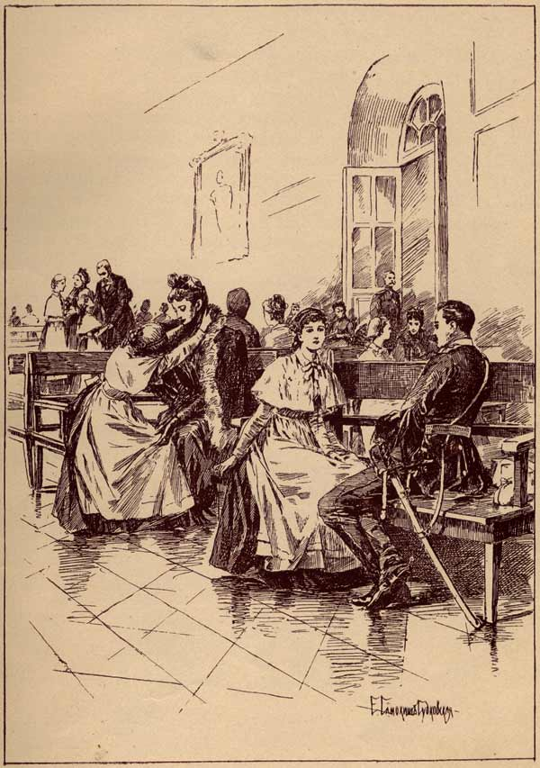
ё
Е.П. Самокиш-Судковская. Встреча с родителями.

Slide 8
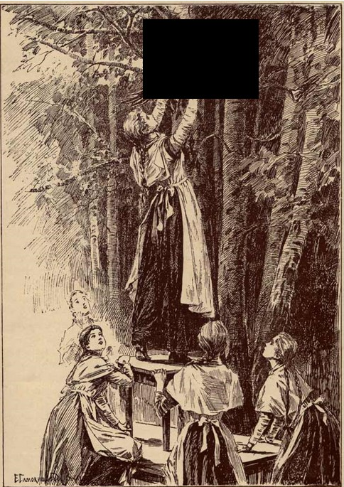
ВОПРОС № 2.3.
Перед Вами иллюстрация выпускницы Павловского института, художницы Елены Петровны Самокиш-Судковской.
Отгадайте недостающий элемент.

Slide 9
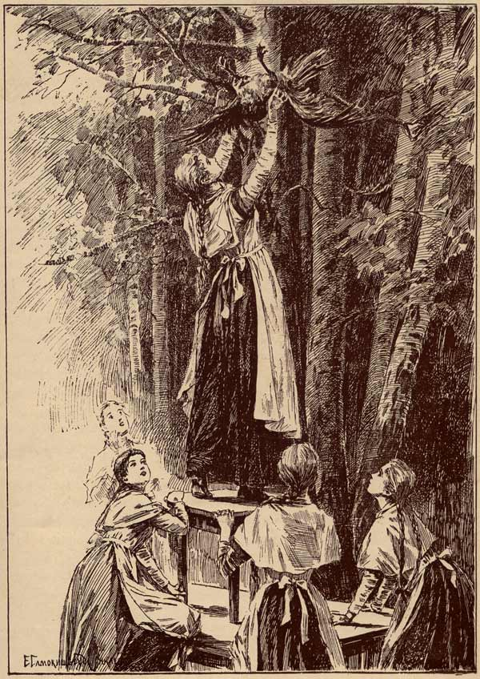
Е.П. Самокиш-Судковская. Спасение погибавших.

Slide 10
ВОПРОС № 3.1.
Продолжите названия произведений «павлушек»:
Елизавета Кондрашова «Дети…»

Slide 11


Slide 12
ВОПРОС № 3.2.
Продолжите названия произведений «павлушек»:
Игуменья Таисия Леушинская «Келейные…»

Slide 13


Slide 14
ВОПРОС № 3.3.
Продолжите названия произведений «павлушек»:
Лидия Чарская « … институтки»

Slide 15


Slide 16

ВОПРОС № 4.
Вы сейчас услышите аудио отрывок из повести Л. Чарской.

Slide 17
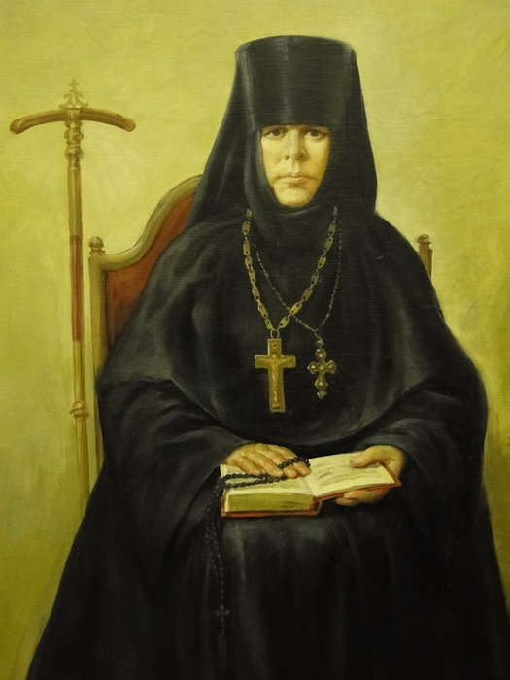
ВОПРОС № 5.1.
Отгадайте «павлушку»

Slide 18
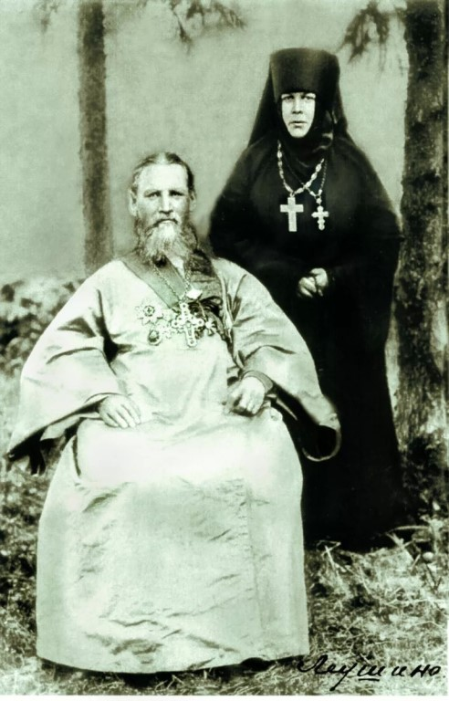
Игуменья Таисия Леушинская (1842-1915)

Slide 19
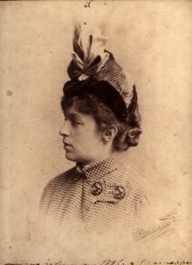
ВОПРОС № 5.2.
Отгадайте «павлушку»

Slide 20
Елена Петровна Самокиш-Судковская
(1863-1924)

Slide 21
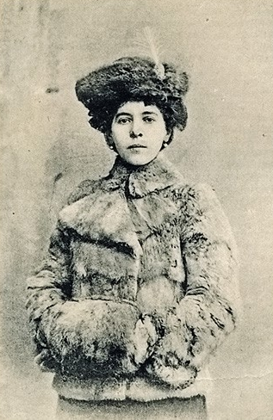
ВОПРОС №5.3.
Отгадайте «павлушку»

Slide 22
Лидия Алексеевна Чарская (1876-1937)

Slide 23
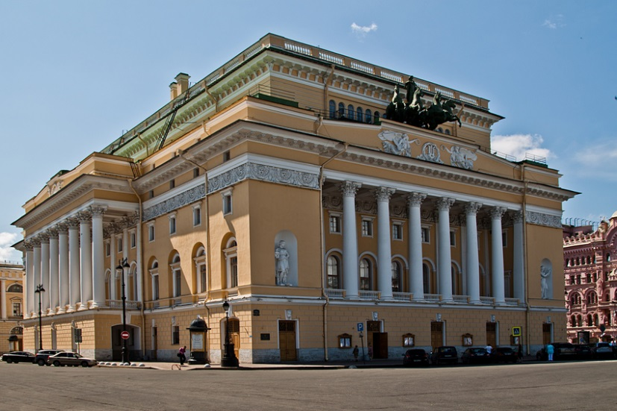
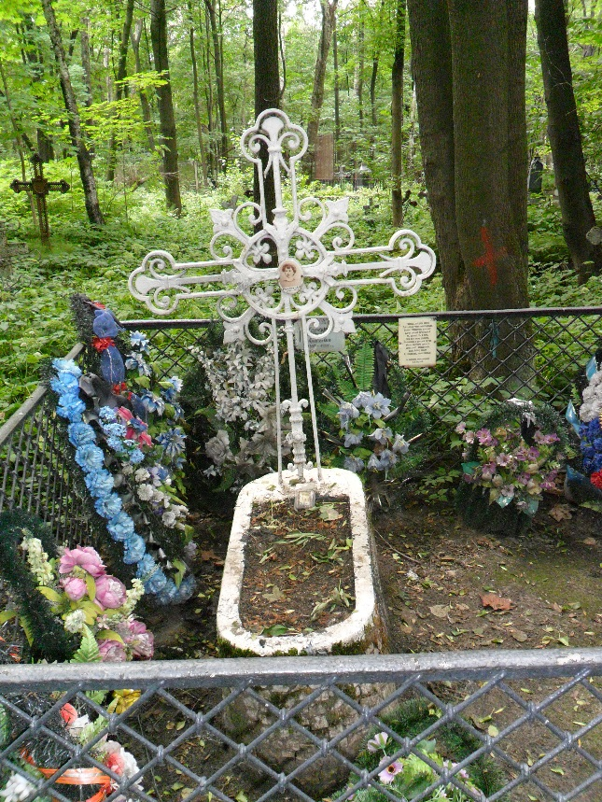
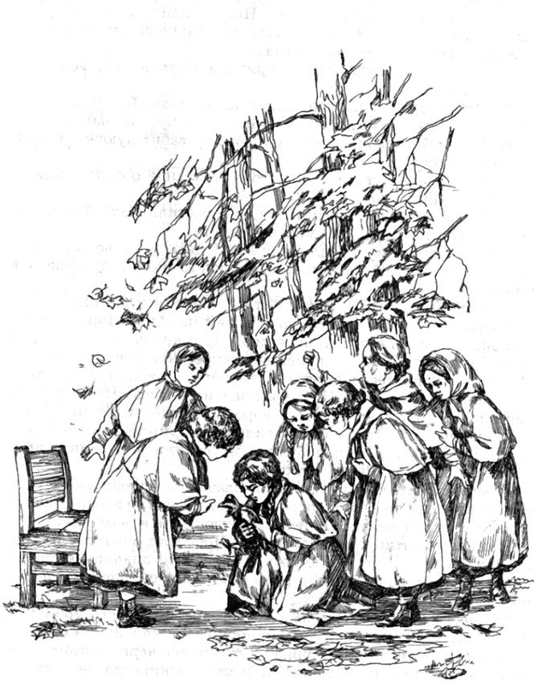
ВОПРОС № 6.
Что объединяет эти фото?

Slide 24
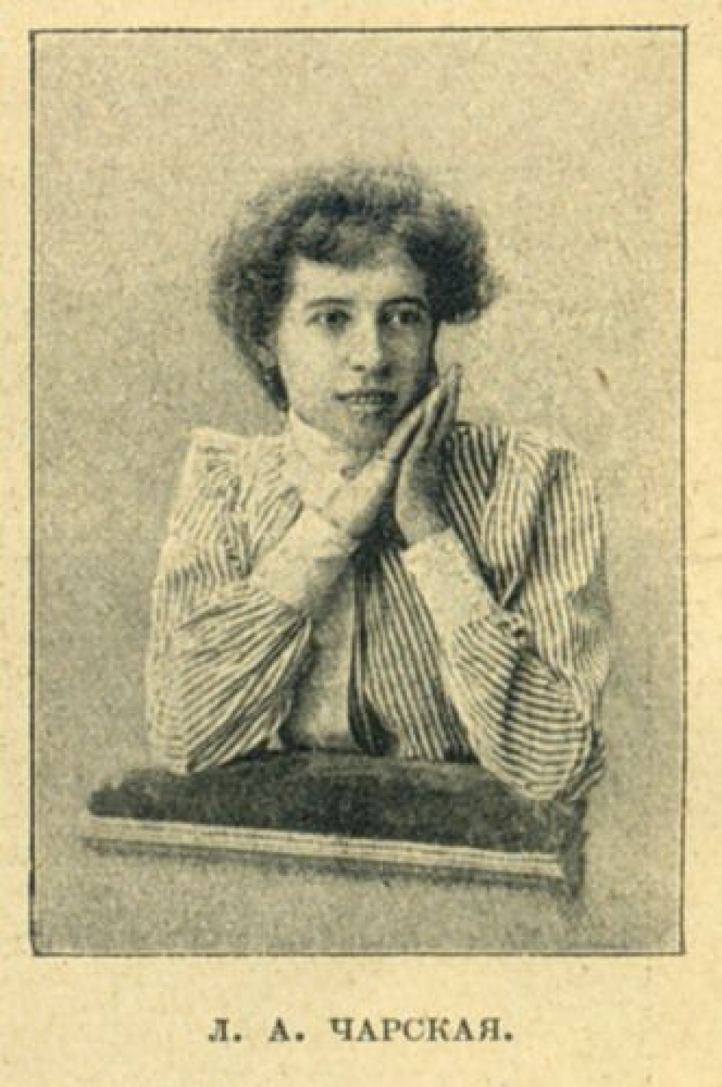
Лидия Алексеевна Чарская (1876-1937)

Slide 25
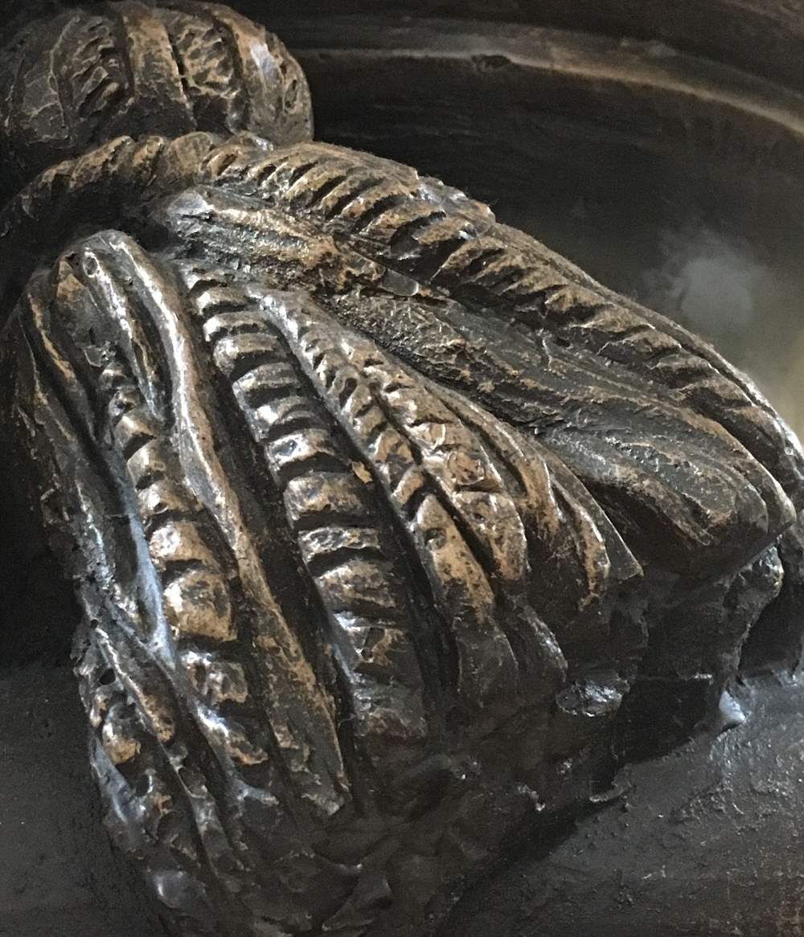
ВОПРОС №7.
Часть чего изображено на фото?

Slide 26
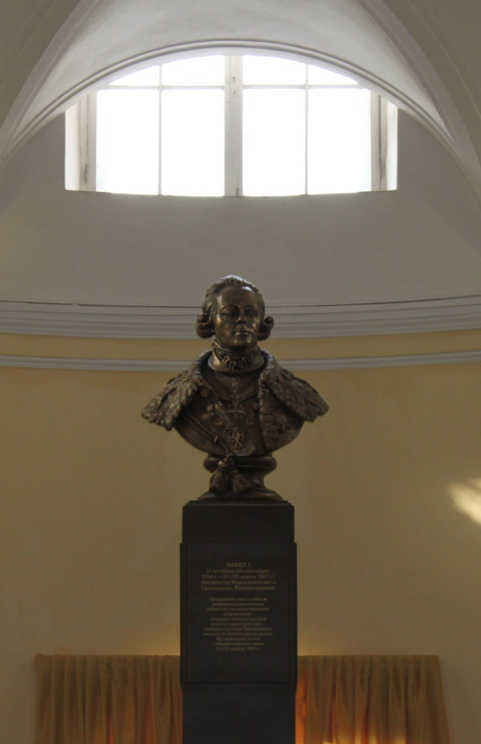
Памятник императору Павлу I

Slide 27
ВОПРОС № 8.1.
Продолжите высказывание Павла I:
_______ - первое сокровище государства. Сбережение государства – сбережение людей.

Slide 28
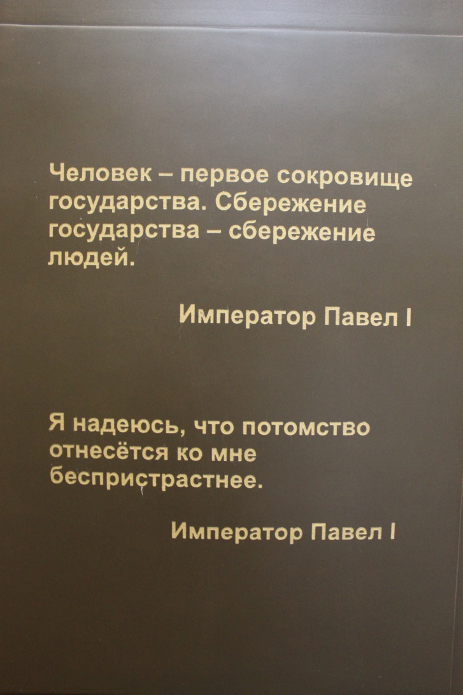

Slide 29
ВОПРОС № 8.2.
Продолжите высказывание Павла I:
Я желаю быть ________ за правое дело, чем ________ за дело неправое.

Slide 30
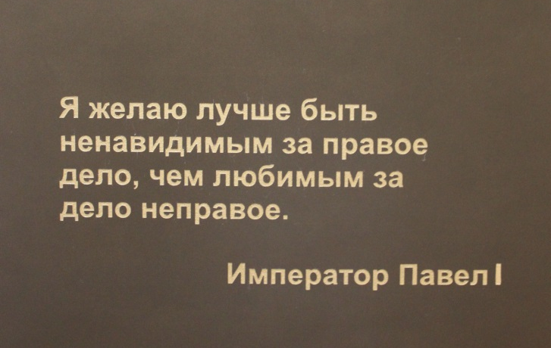

Slide 31
ВОПРОС № 8.3.
Продолжите высказывание Павла I:
Я надеюсь, что ________ отнесётся ко мне беспристрастнее.

Slide 32
ВОПРОС № 8.3.

Slide 33
ВОПРОС № 9.
Перед Вами отрывок из стихотворения
Лидии Чарской. Вставьте пропущенные слова.
Земля и___________, Поля и лес – Все славят ________: Христос воскрес! В улыбке синих Живых__________ Все та же радость: Христос воскрес! Вражда исчезла, И страх исчез. | Нет больше злобы – Христос воскрес! Как дивны звуки Святых словес, В которых слышно: Христос воскрес! Земля и __________, Поля и лес – Все славят ________: Христос воскрес!

Slide 34
Земля и солнце, Поля и лес – Все славят Бога: Христос воскрес! В улыбке синих Живых небес Все та же радость: Христос воскрес! Вражда исчезла, И страх исчез. | Нет больше злобы – Христос воскрес! Как дивны звуки Святых словес, В которых слышно: Христос воскрес! Земля и солнце, Поля и лес – Все славят Бога: Христос воскрес!

Slide 35
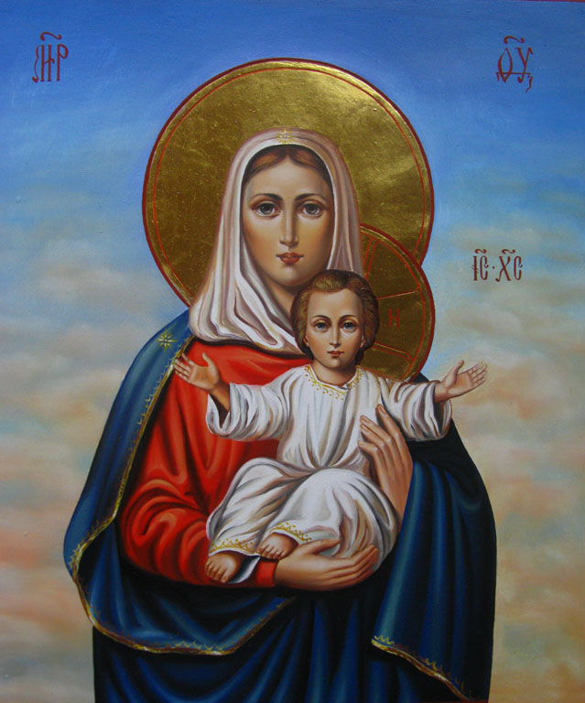
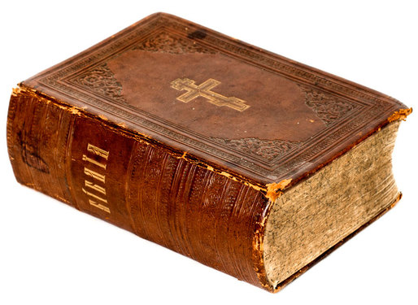
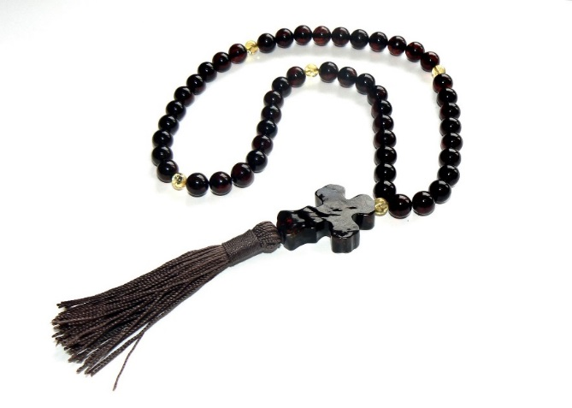
ВОПРОС № 10.1.
Кому из воспитанниц Павловского института
могли принадлежать эти предметы?

Slide 36
Игуменья Таисия Леушинская
(1842-1915)

Slide 37
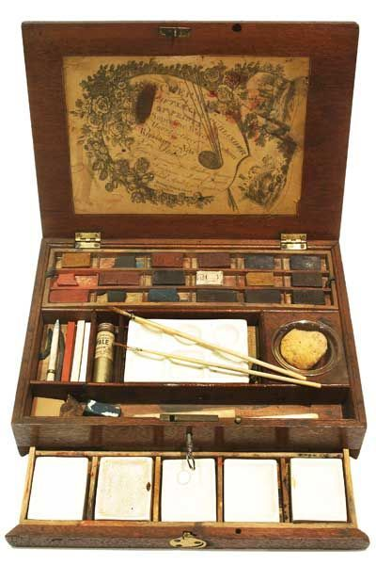
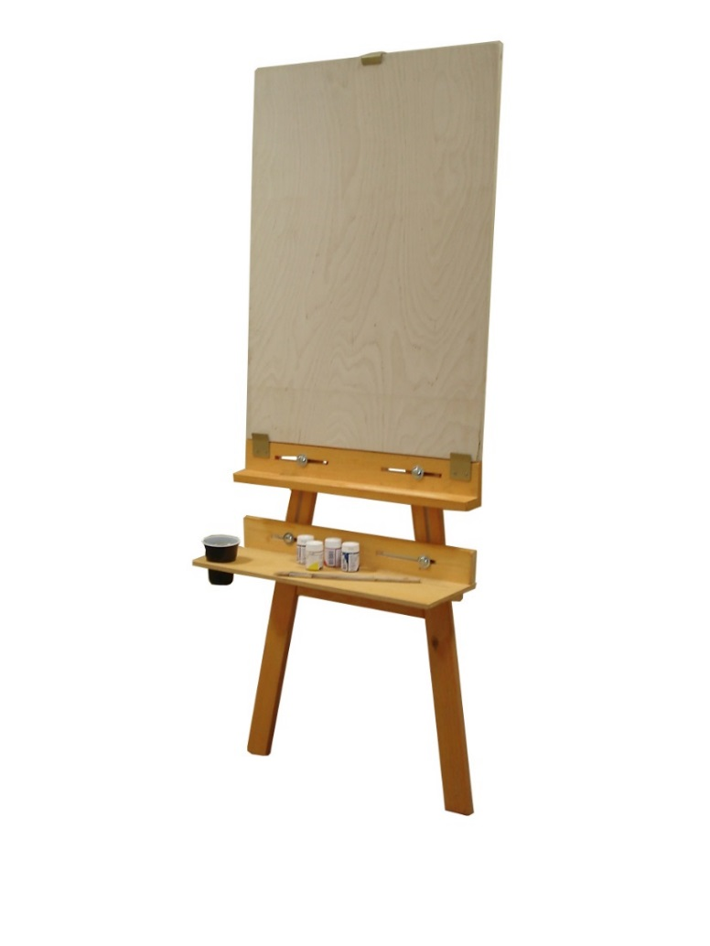
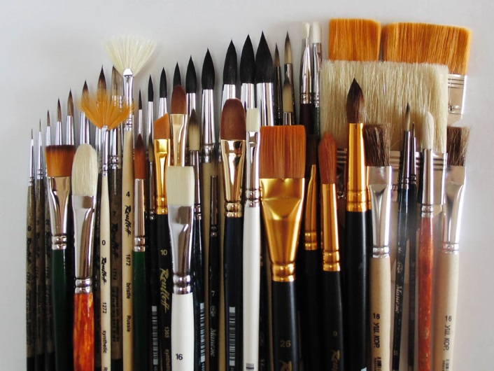
ВОПРОС № 10.2.
Кому из воспитанниц Павловского института
могли принадлежать эти предметы?

Slide 38
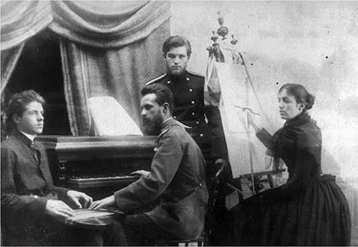
Елена Петровна Самокиш-Судковская
(1863-1924)

Slide 39
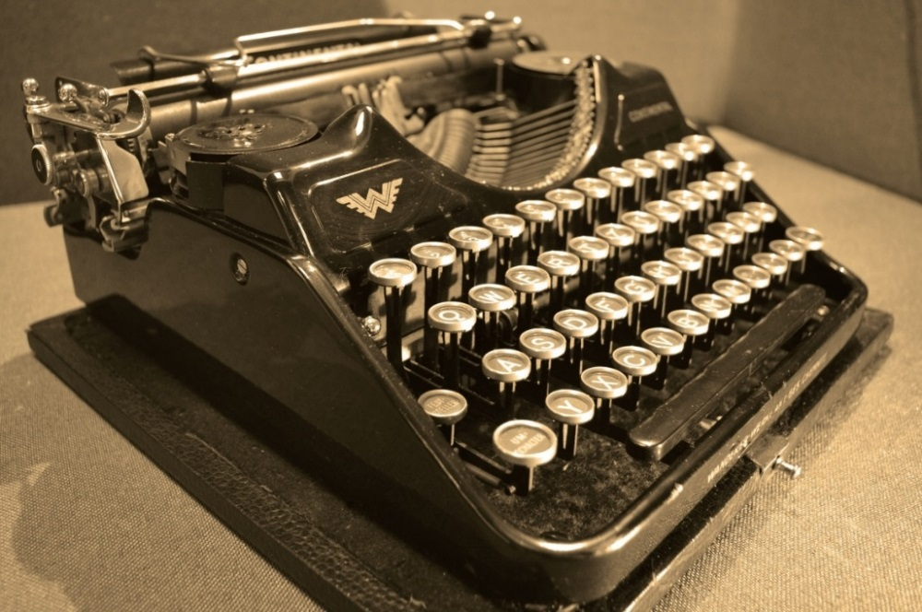

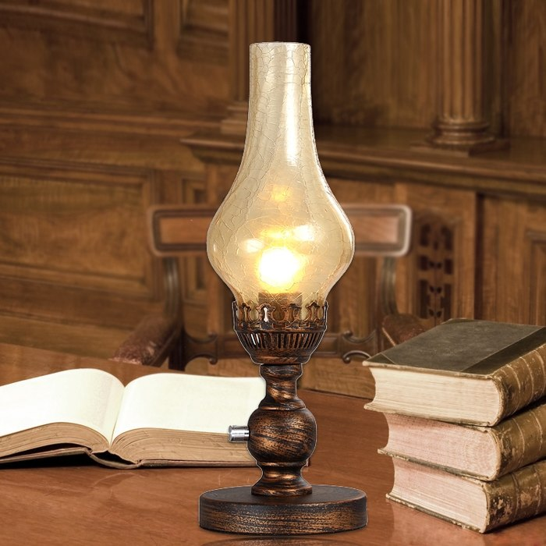
ВОПРОС № 10.3.
Кому из воспитанниц Павловского института
могли принадлежать эти предметы?

Slide 40
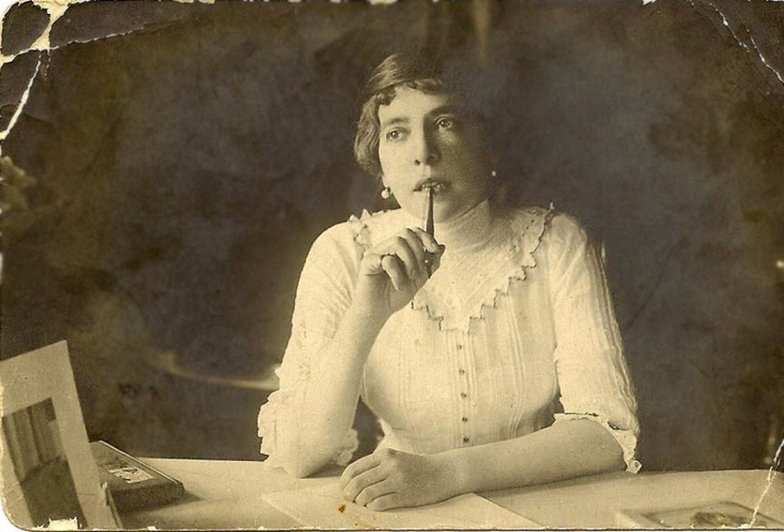
Лидия Алексеевна Чарская (1876-1937)

Slide 41
ВОПРОС № 11.
Из перечисленных личностей выберите лишнюю. Свой ответ аргументируйте.
Елизавета Кондрашова
Надежда Лухманова
Лидия Веселитская
Елена Самокиш-Судковская
Лидия Чарская
Ксения Ползикова-Рубец
Мария Вега
Александр Розенбаум

Slide 42
ВОПРОС № 12.
Выберите лишнюю дату.
Свой ответ аргументируйте.
1798
1828
1844-1851
1917
1918

Slide 43

ВОПРОС № 13.
Вы сейчас услышите аудио отрывок из воспоминаний «павлушки». Чьи это воспоминания?

